Slide 1







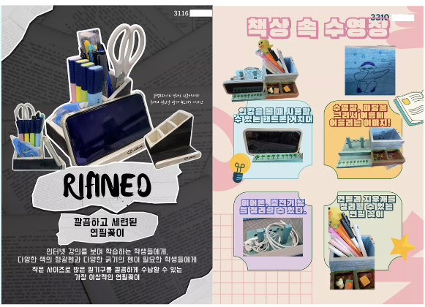
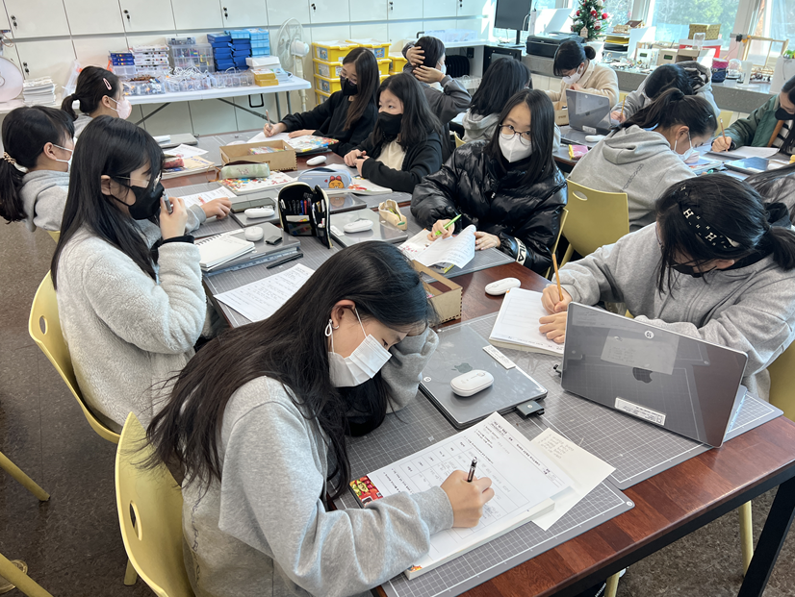
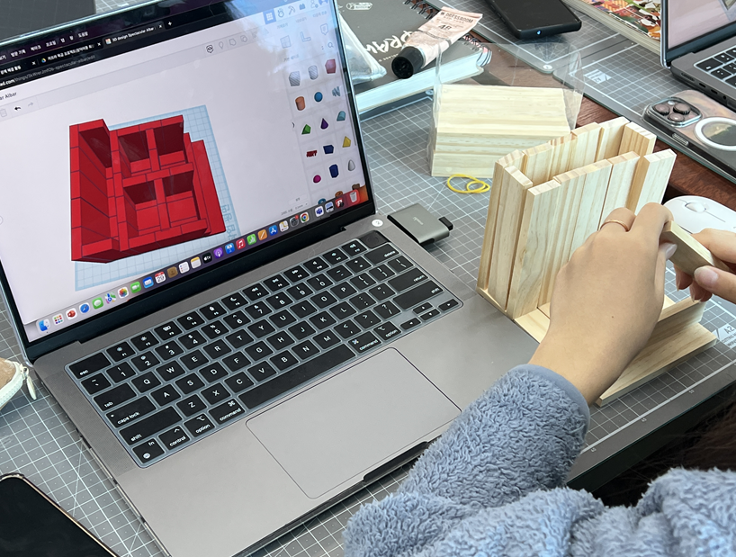


목공 생활용품 제작 프로젝트
창덕여자중학교
일상생활 속 문제해결을 위한 목재 생활용품을 설계하고 제작할 수 있다.
3학년
기술
[9기가04-04] 제조 기술과 관련된 문제를 이해하고, 해결책을 창의적으로 탐색하고 실현하며 평가한다.
• 문제 상황 이해하기
• 문제 해결 아이디어
탐색하기
• 제품 설계하기
• 제품 만들기
• 소개 자료 만들기
• 발표 및 동료평가하기
1~2차시
3~8차시
9~10차시
▸ 인터넷 매체를 이용하여 문제 해결을 위한 기술적 문제 해결 아이디어를 다양하게 탐색할 수 있다.
▸ 틴커캐드(https://www.tinkercad.com)를 활용하면 쉽고 간편하게 제품 3D 디자인을 할 수 있다.
▸ 목공 실습 시에는 안전에 유의하며, 설계 내용에 근거하여 마름질, 재료 가공 및 결합, 마감 작업을 실시한다.

Slide 2
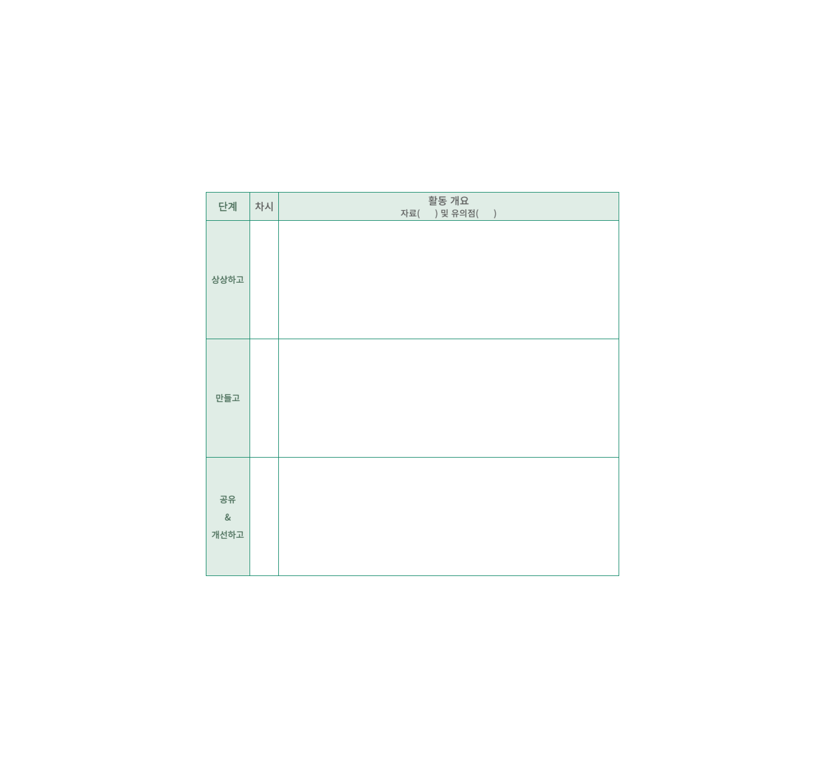




▸ (동기유발) 카프라 목재로 제작한 생활용품 실물 제시
목재 생활용품, 카프라 목재 재료
실물 모형을 제시하며 제품이 만들어지는 과정을 간략하게 안내한다.
▸ 문제 바르게 이해하기
주어진 문제 상황을 바르게 이해하고 명료화한다.
문제 정의와 프로젝트 목표를 연계하여 생각할 수 있도록 지도한다.
▸ 기술적 문제 해결 아이디어 탐색 및 선정하기
검색 엔진, ChatGPT 등 다양한 인터넷 매체
주어진 시간 이내에 문제 해결을 위한 다양한 아이디어를 탐색하고 선정한다.
1~2
▸ 제품 설계하기
틴커캐드
틴커캐드를 활용하여 선정한 아이디어를 3D 디자인으로 구체화할 수 있도록 지도한다.
▸ 제품 제작하기
목공 수업 자료, 카프라 목재, 스크롤쏘, 목공본드, 사포 등
마름질-재료 가공 및 결합 – 마감 작업의 순서대로 실습에 참여할 수 있도록 지도한다.
안전교육을 철저히 하며, 실습 시 안전사항을 준수할 수 있도록 지속적으로 지도한다.
주어진 시간 이내에 제품 제작을 완성할 수 있도록 실습 시간을 안내한다.
3~8
▸ 제품 소개 자료 제작하기
캔바
제품의 설계 아이디어, 기능성, 디자인, 완성도 등을 포함하여 소개 자료를 제작한다.
▸ 제품 발표 및 동료 피드백하기
패들렛
패들렛에 개인별 제품 소개자료를 업로드한다.
동료친구의 발표를 경청하며 패들렛에 동료평가 피드백을 실시한다.
피드백 내용을 살펴보고 제품을 수정보완하여 자기성찰 활동을 실시한다.
9~10
일상생활 속 문제해결을 위한 목재 생활용품을 설계하고 제작할 수 있다.
일상생활 속 문제점을 바르게 이해하고, 문제 해결을 위한 기술적 문제
해결 아이디어를 제품 설계와 제작으로 실현할 수 있다.
일상생활 속 문제 해결을 위한 기술적 문제 해결 아이디어를 제품 설계와 제작으로 실현할 수 있다.
일상생활 속 문제 해결을 위한 기술적 문제 해결 아이디어를 제품 설계와 제작으로 실현하는데 다소 어려움이 있다.

